Slide 1
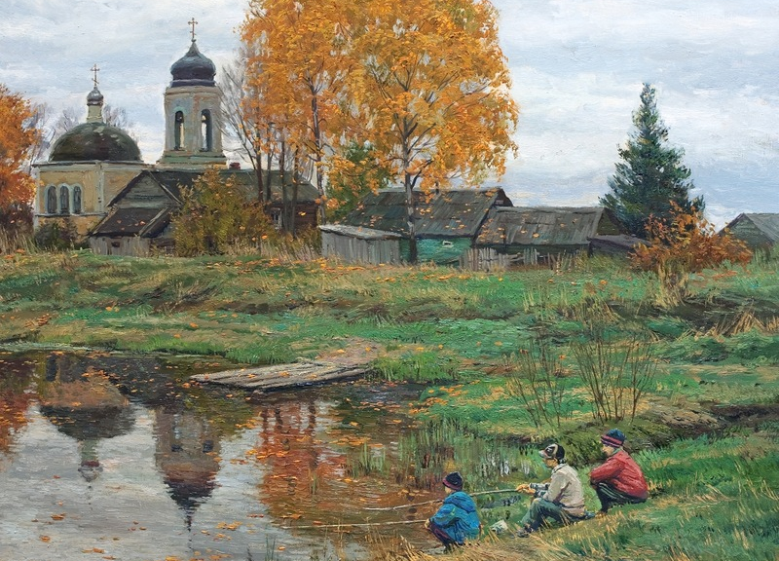
Возлюби Господа Бога твоего всем сердцем твоим, и всею душо́ю твоею, и всем разуме́нием твоим.
Мф. 22, 37

Slide 2
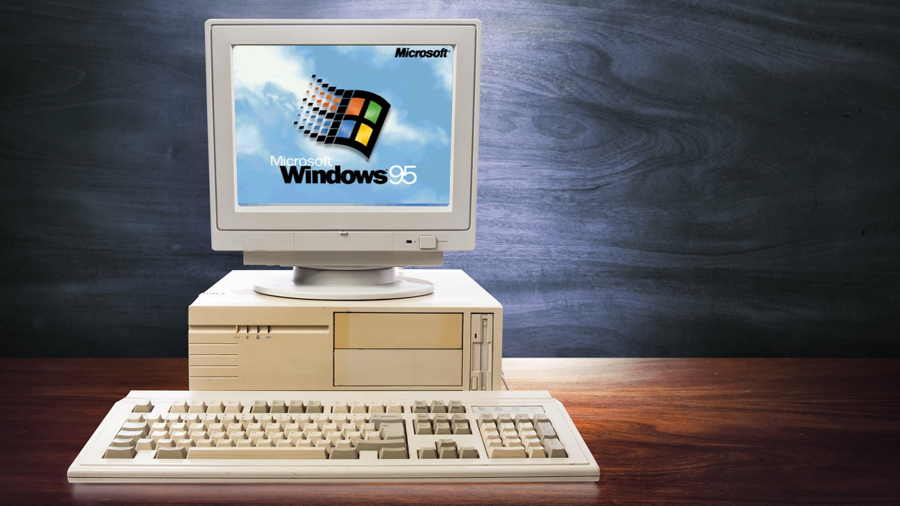
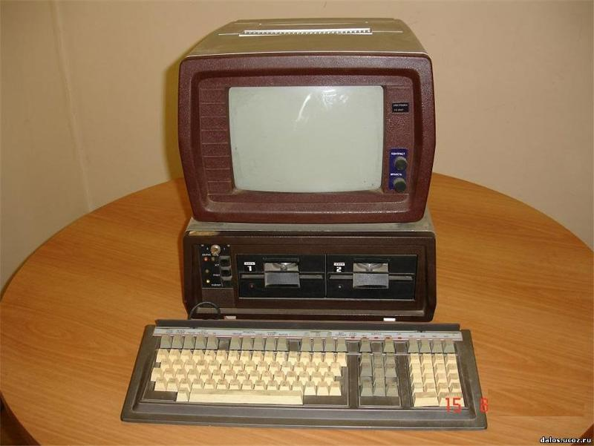
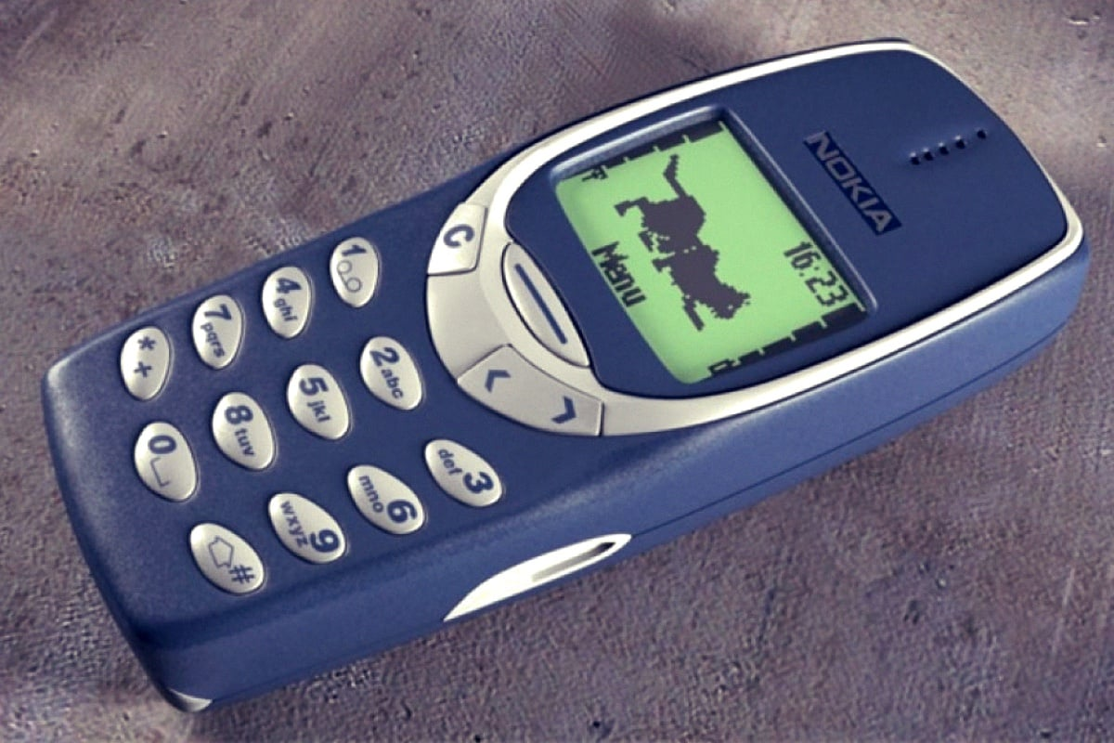

Slide 3
Возлюби Господа Бога твоего всем сердцем твоим, и всею душо́ю твоею, и всем разуме́нием твоим.
Мф. 22, 37

Slide 4
Тема 7. Настоящая любовь
Ане́сти
Вы узнаете:
почему люди говорят на разных языках,
где растёт дуб, которому 5000 лет,
что больше всего сближает людей.

Slide 5
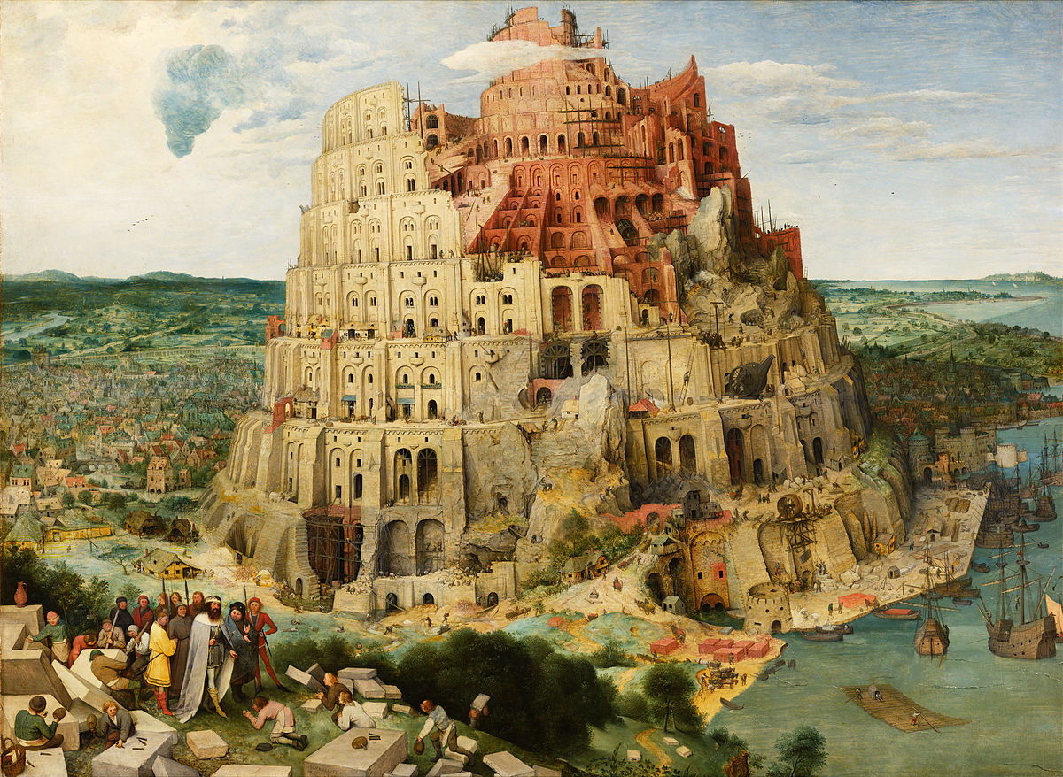

Slide 6
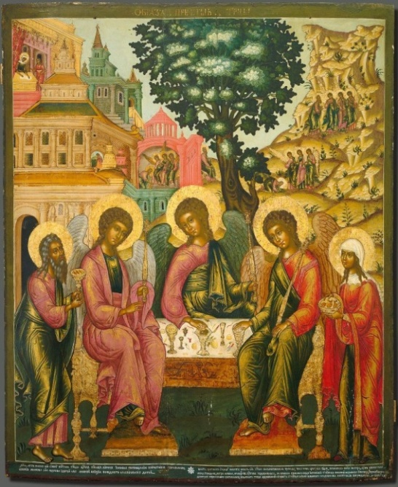

Slide 7
Авраам
Сарра
Исаак
Любовь к Богу

Slide 8
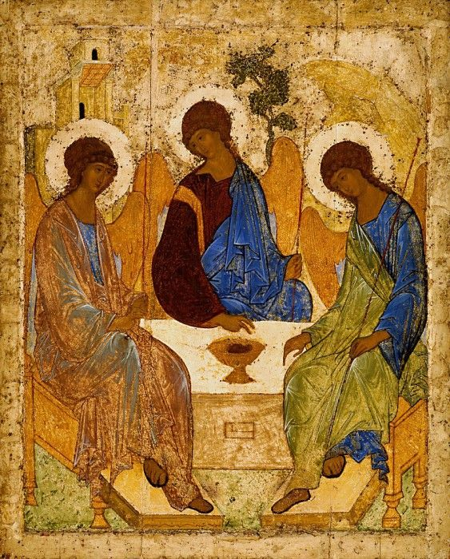
Что здесь общего и различного?

Slide 9
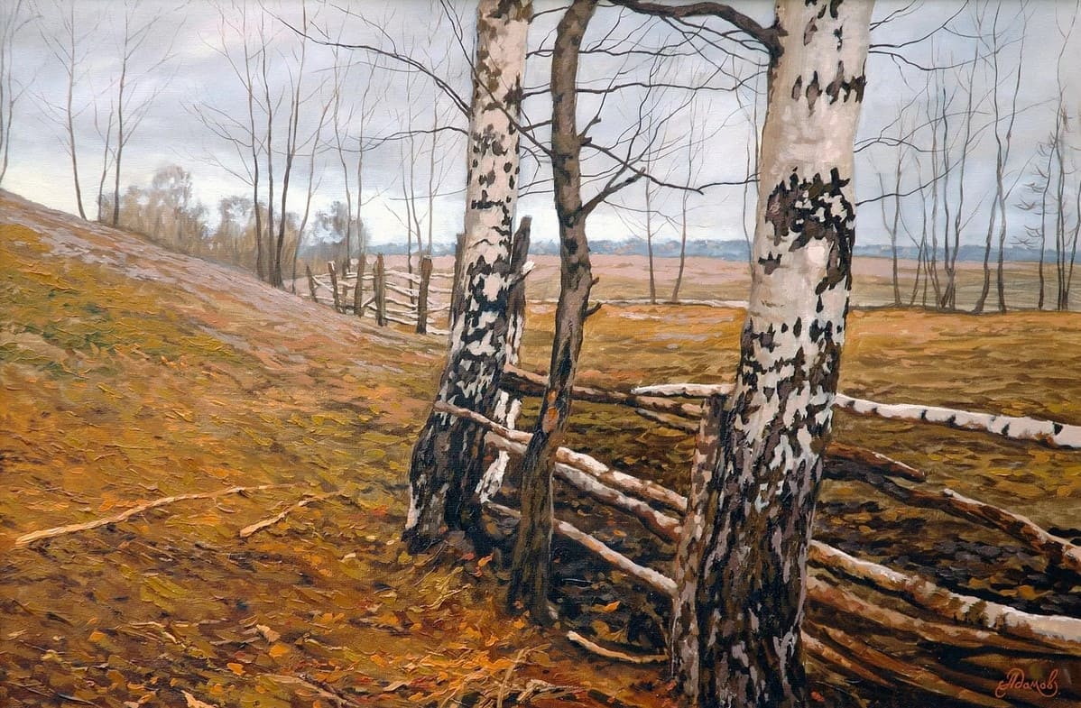
Возлюби Господа Бога твоего всем сердцем твоим, и всею душо́ю твоею, и всем разуме́нием твоим.
Мф. 22, 37

Slide 10
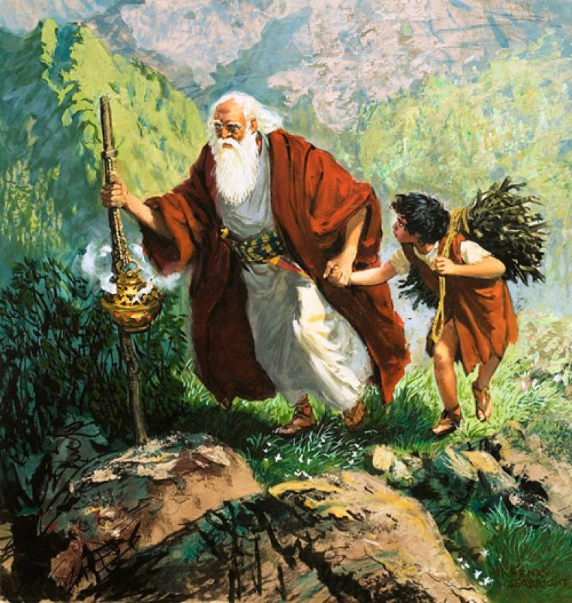
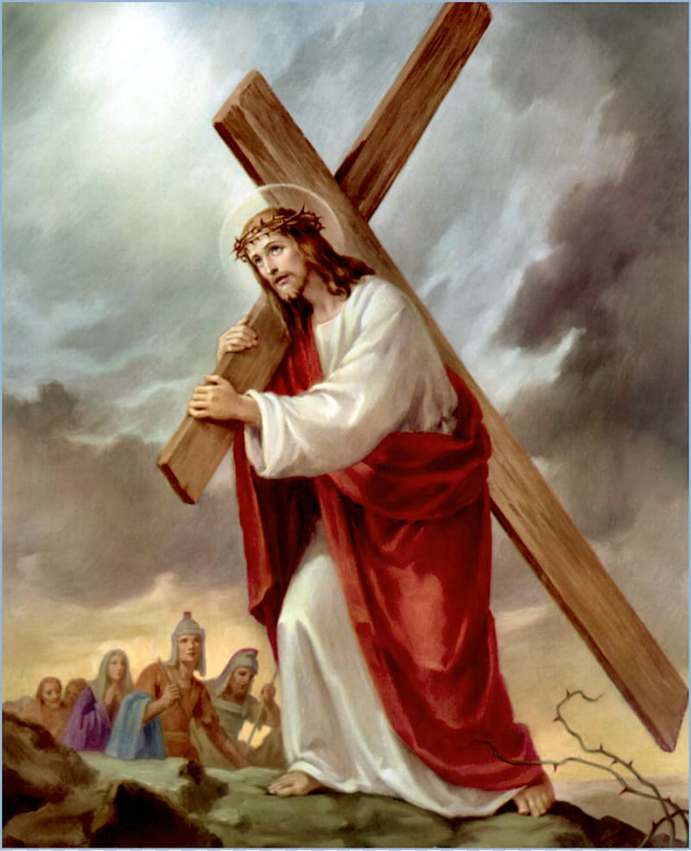
Что здесь общего и различного?
Авраам ведёт Исаака на гору Мориа
Христос несёт крест на гору Голгофа

Slide 11
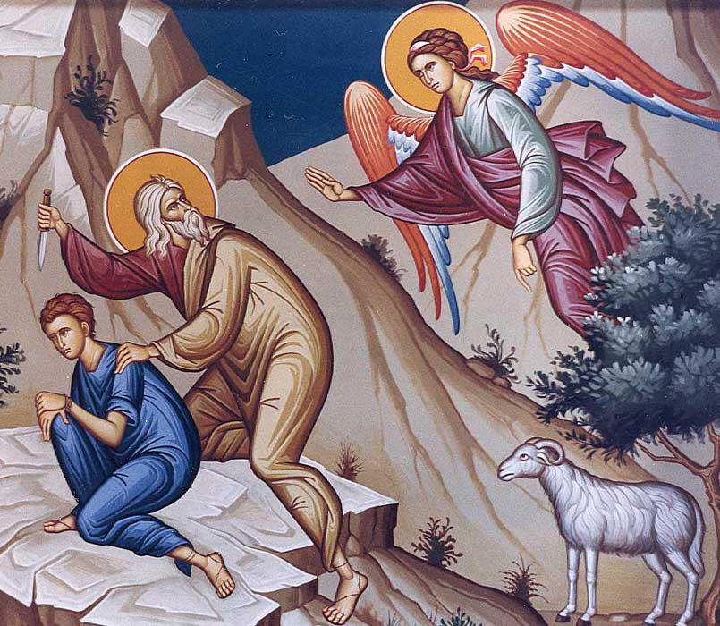
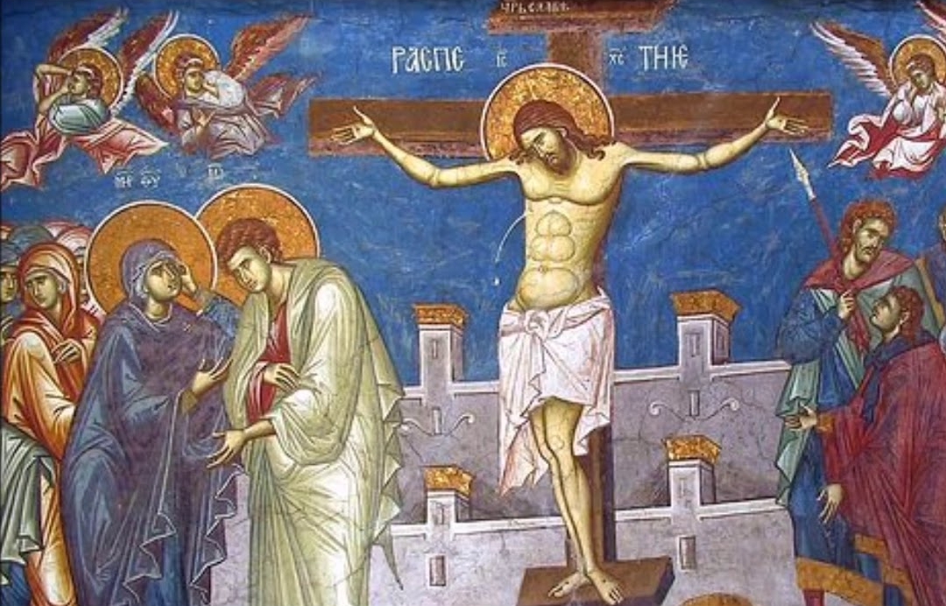
Что здесь общего и различного?
Любимый Сын Исаак – прообраз той жертвы, когда Бог отдал Своего любимого Сына ради спасения людей

Slide 12
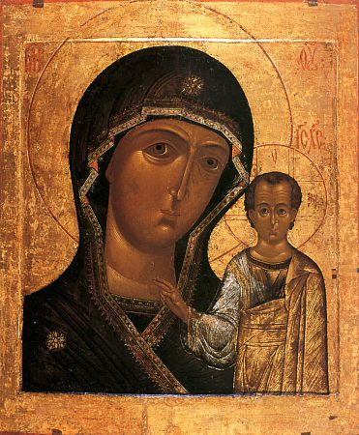
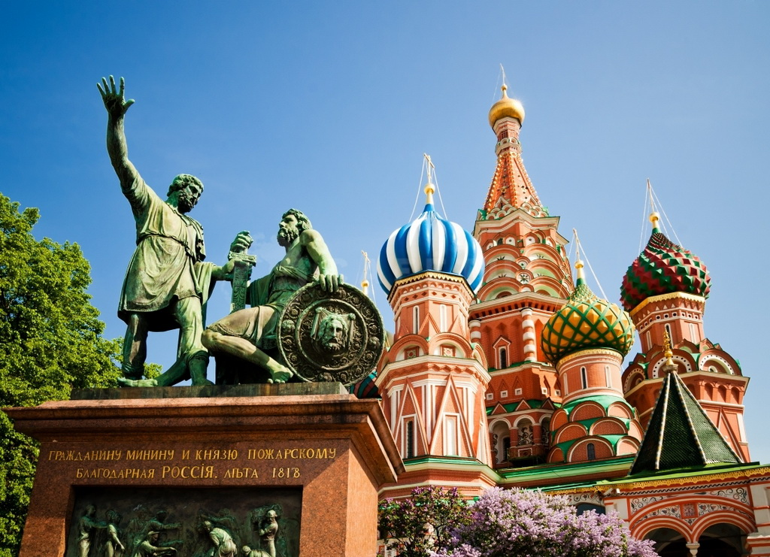
Казанская икона Пресвятой Богородицы
4 ноября

Slide 13
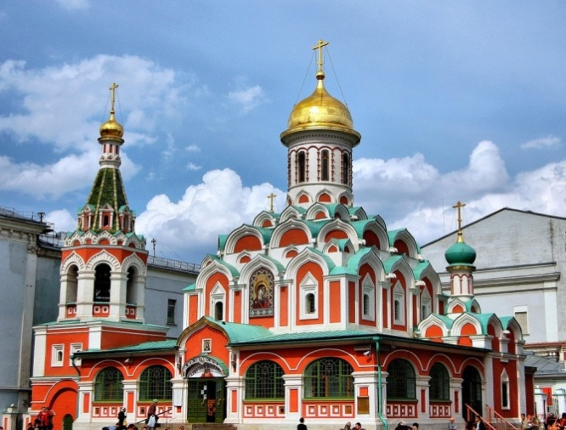
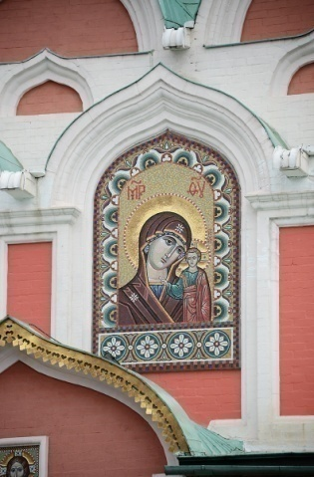
Казанский собор на Красной площади

Slide 14
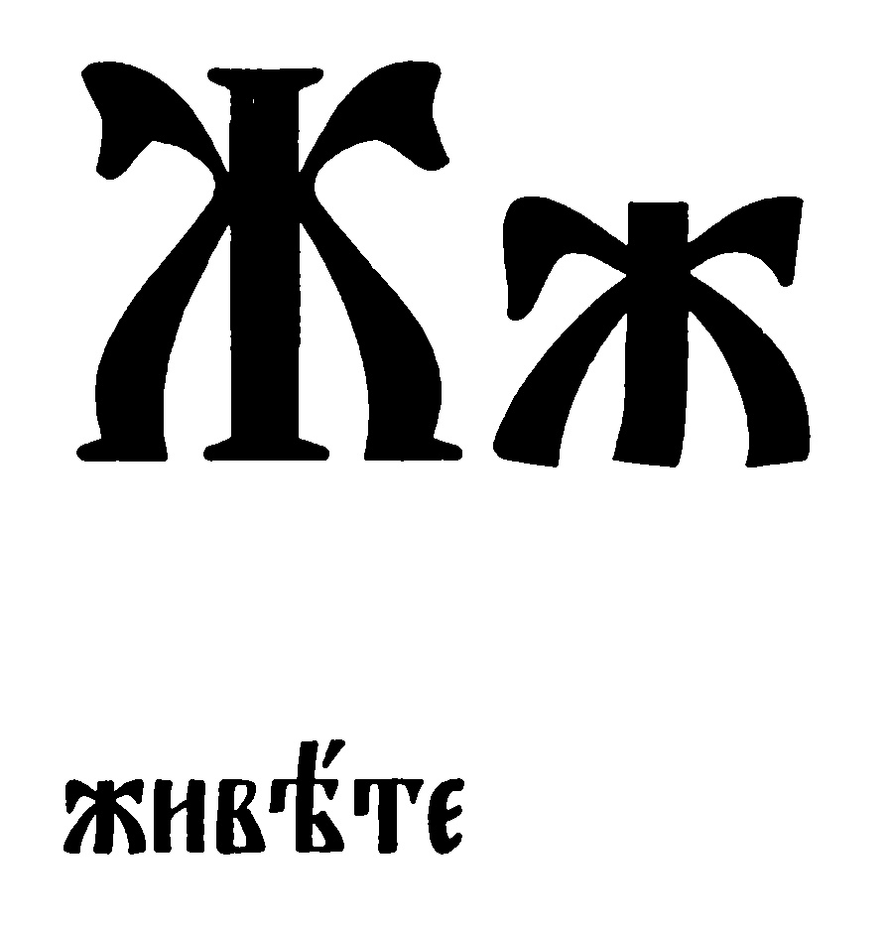
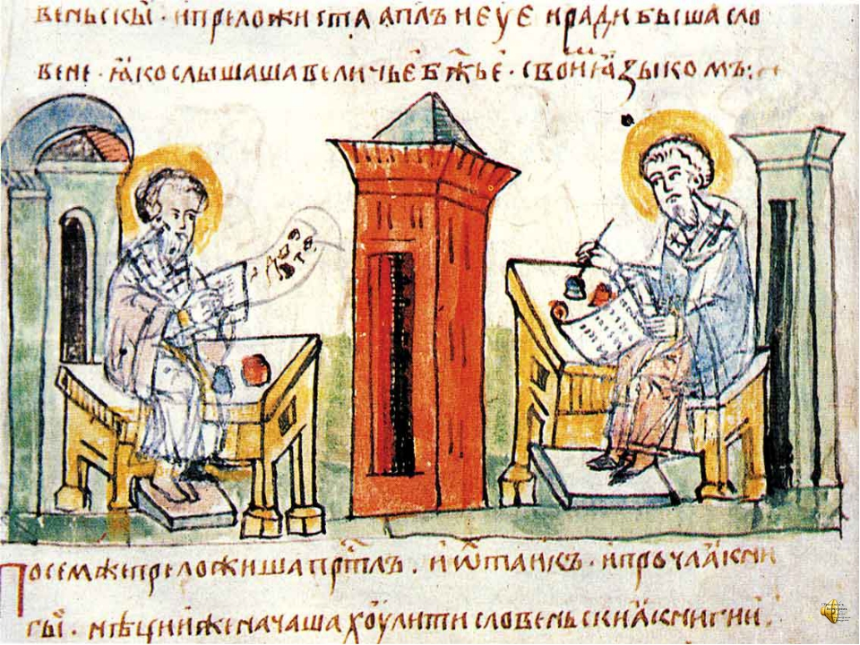
Тайная премудрость

Slide 15
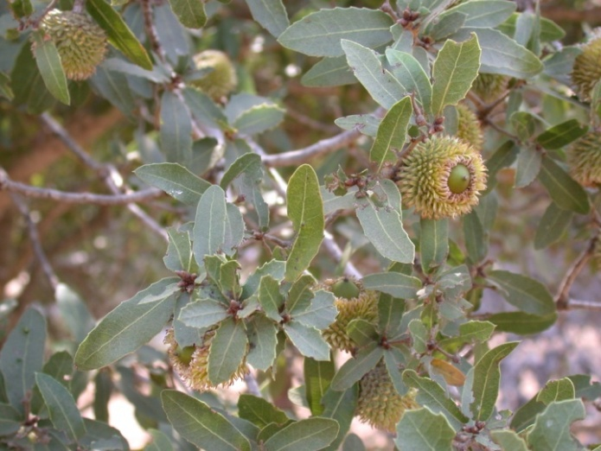
Мамврийскому дубу 5000 лет!

Slide 16
Тема 7. Настоящая любовь
Ане́сти
Вы узнали?
почему люди говорят на разных языках,
где растёт дуб, которому 5000 лет,
что больше всего сближает людей.

